Slide 1
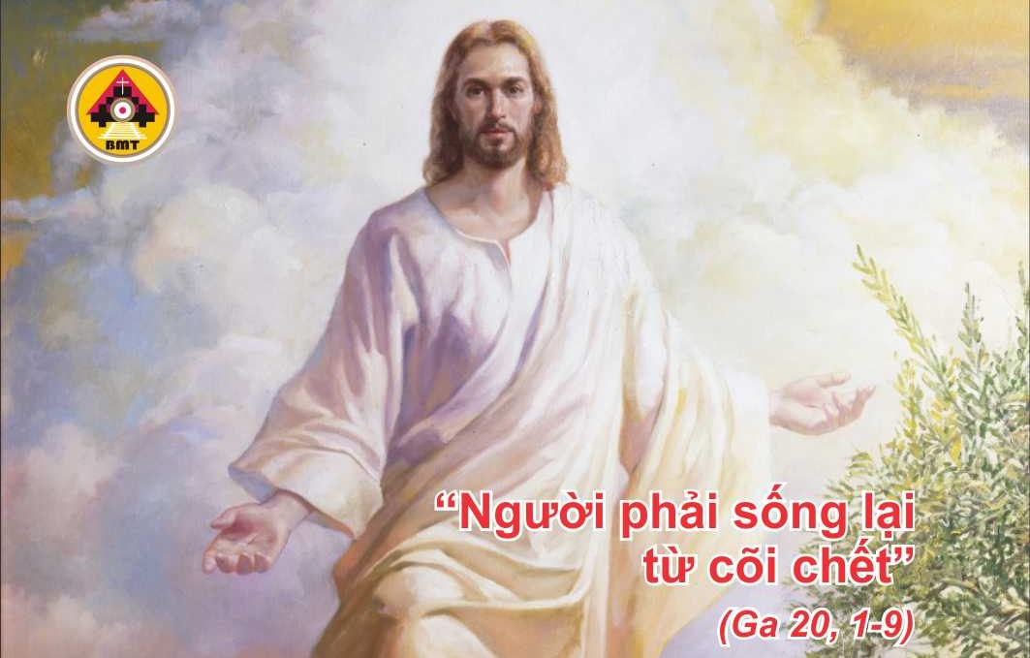

CHÚA NHẬT PHỤC SINH NĂM A

Slide 2
Ca Nhập Lễ
Tôi đã sống lại và tôi vẫn còn ở bên Chúa, Chúa đã đặt tay trên mình tôi, sự thông minh của Chúa quá ư huyền diệu – Alleluia.

Slide 3

Bài Đọc 1: Cv 10, 34a. 37-43
“Chúng tôi đã ăn uống với Người, sau khi Người từ cõi chết sống lại”.
Trích sách Tông đồ Công vụ.

Slide 4
Đáp Ca
Tv 117, 1-2. 16ab-17. 22-23
Ðáp: Ðây là ngày Chúa đã lập ra, chúng ta hãy mừng rỡ hân hoan về ngày đó

Slide 5
Bài Đọc 2: Cl 3, 1-4
“Anh em hãy tìm những sự trên trời, nơi Ðức Kitô ngự”.
Trích thư Thánh Phaolô Tông đồ gửi tín hữu Côlôxê.

Slide 6
CA TIẾP LIÊN

Slide 7
Alleluia
Alleluia, alleluia! – Lễ Vượt Qua của chúng ta là Ðức Kitô đã hiến tế vậy chúng ta hãy mừng lễ trong Chúa. – Alleluia.

Slide 8
PHÚC ÂM: Ga 20, 1-9

Slide 9


Slide 10



LỜI NGUYỆN TÍN HỮU

Slide 11

DÂNG LỄ

Slide 12
CA HIỆP LỄ
Chiên Vượt qua của chúng ta là Đức Kitô đã hiến tế, vì thế chúng ta hãy mừng lễ với bánh không men tinh tuyền và chân chính – Alleluia.

Slide 13
CA KẾT LỄ

Slide 14
CHÚA NHẬT PHỤC SINH NĂM A

